Slide 1
Игра «Сказки вокруг нас»
Подготовила
учитель-логопед МБОУ ЦДиК г. Узловая
Анфалова Ю.С.

Slide 2
Подумай и ответь, на какие современные изобретения похожи сказочные предметы?

Slide 3
Выбери волшебный предмет
Ковер-самолет
Сапоги-скороходы
Скатерть-самобранка
Волшебное блюдце
Волшебный клубок
Ступа Бабы Яги
Перо Жар-птицы
Гусли-самогуды
Выход

Slide 4
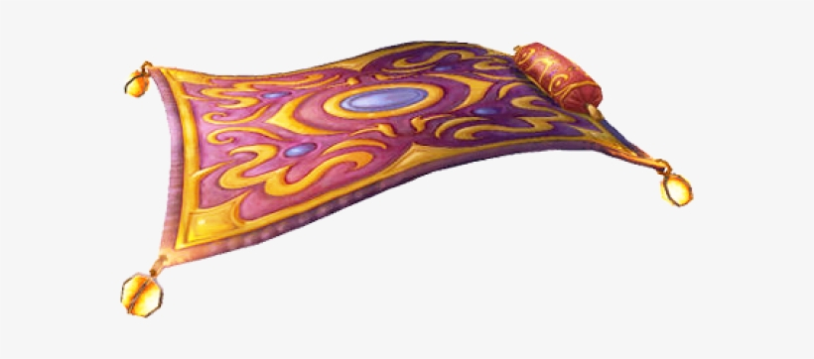
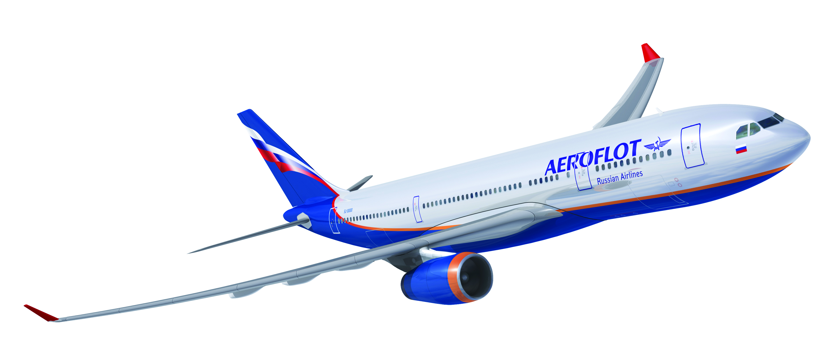
Кровать
Корабль
Самолет
Далее

Slide 5
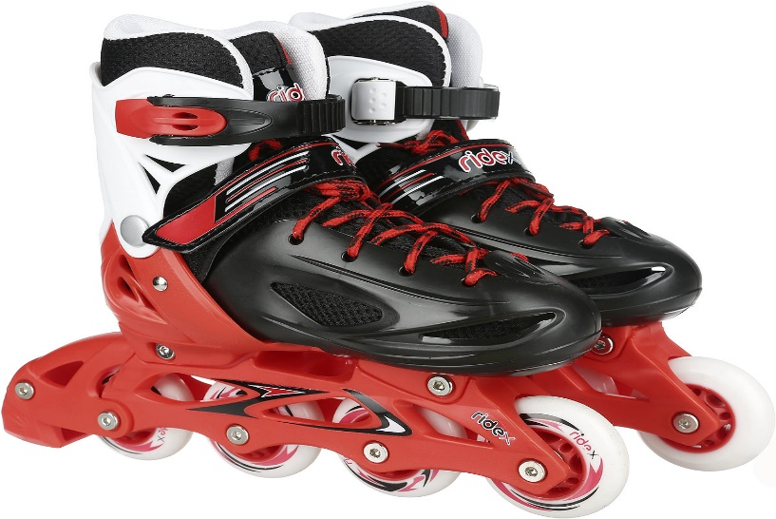
Роликовые коньки
Роликовые коньки
Санки
Резиновые сапоги
Далее

Slide 6
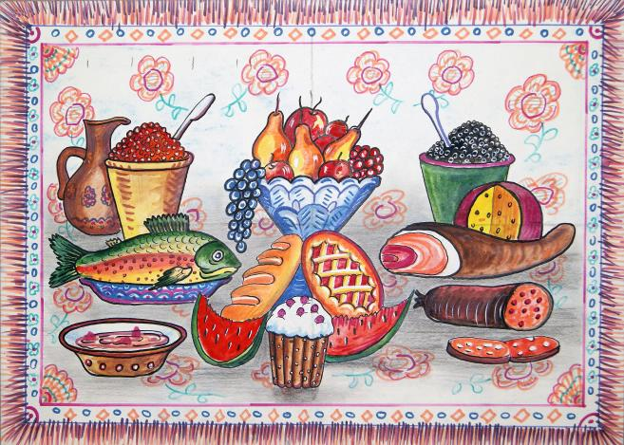
Магазин
Кафе
Скатерть
Далее

Slide 7
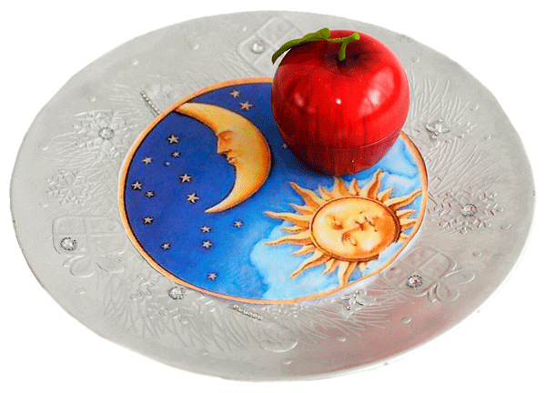
Подзорная труба
Угощение
Телевизор
Далее

Slide 8
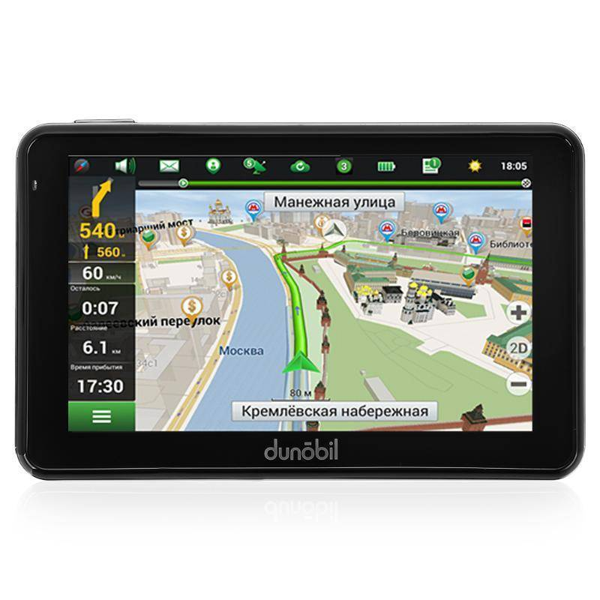
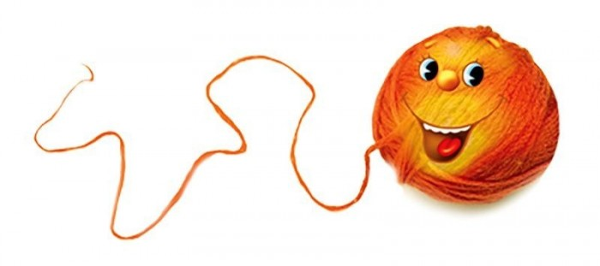
Навигатор
Клубок
Мячик
Далее

Slide 9
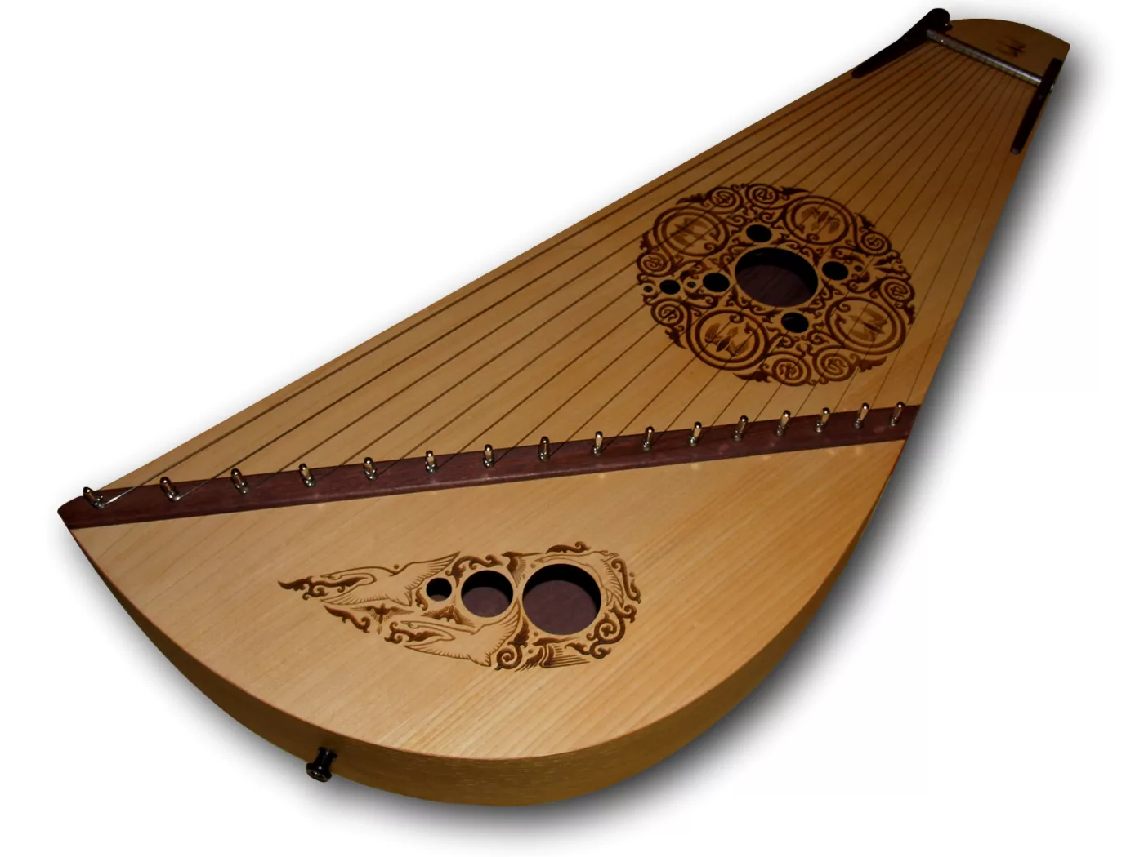
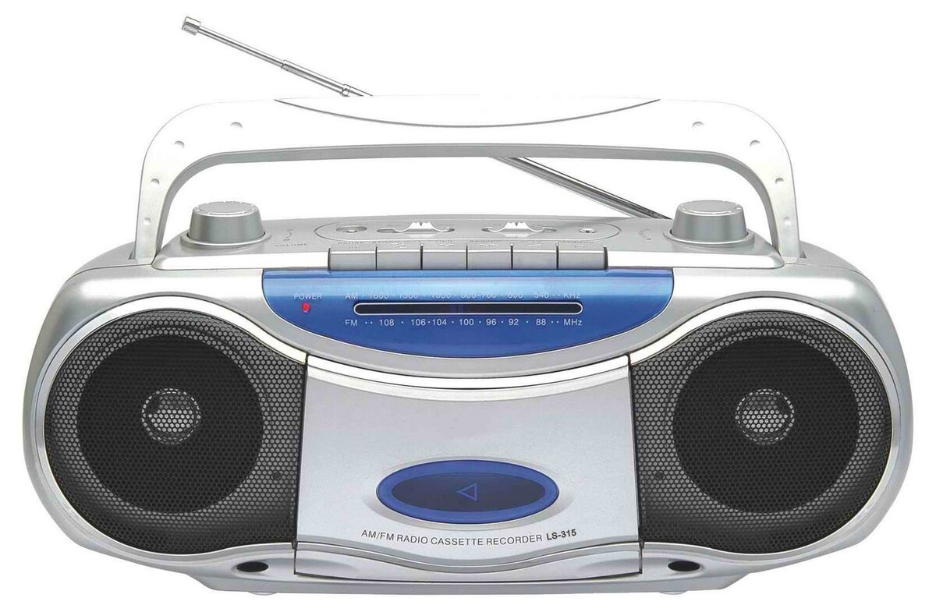
Пианино
Гитара
Магнитофон
Далее

Slide 10
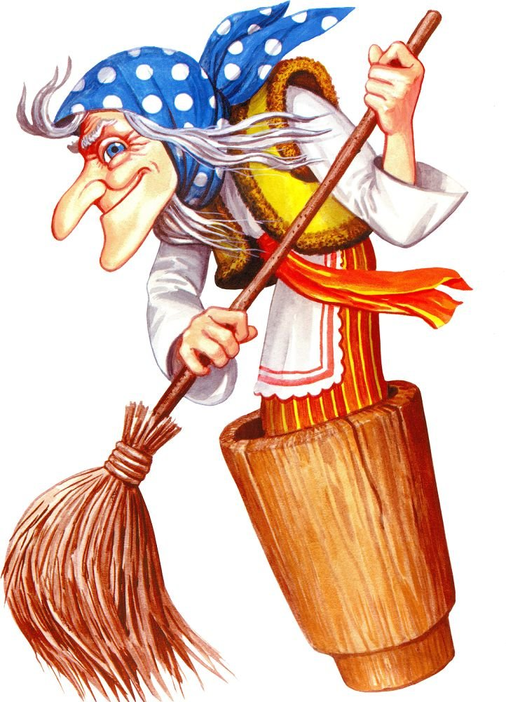
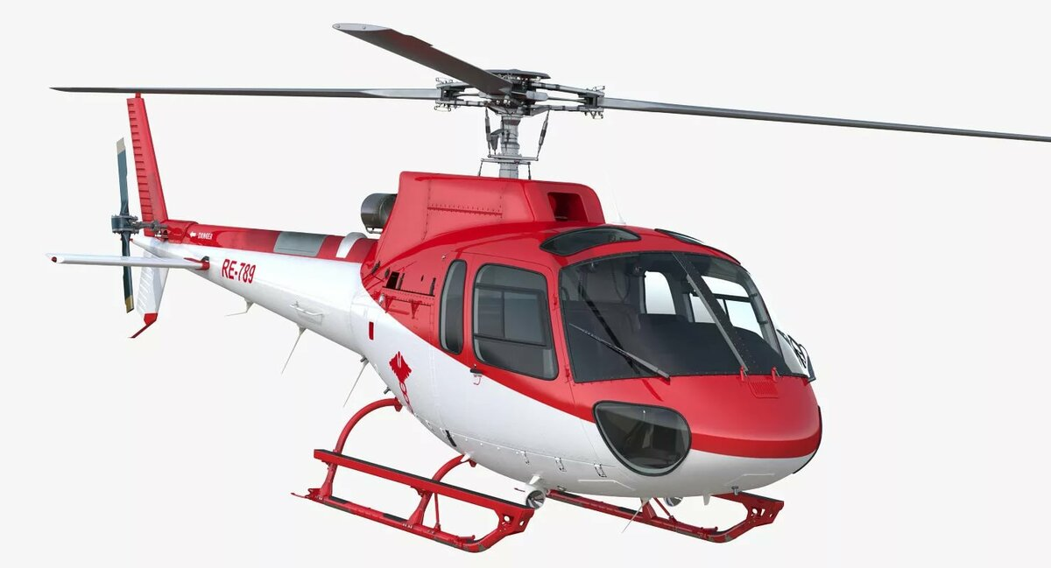
Ведро
Вертолет
Машина
Далее

Slide 11
Лампочка
Подушка
Украшение для шляпы
Далее

Slide 12
Вот занятию конец, кто играл – тот молодец!

